Slide 1

Progetto del corso di Performance Modeling of Computer Systems and Networks A.A 2021/2022
Analisi delle prestazioni di un Autofficina
Professoressa: Vittoria De Nitto Personè
Studente: Tummolo Gabriele
Matricola 0283629

Slide 2
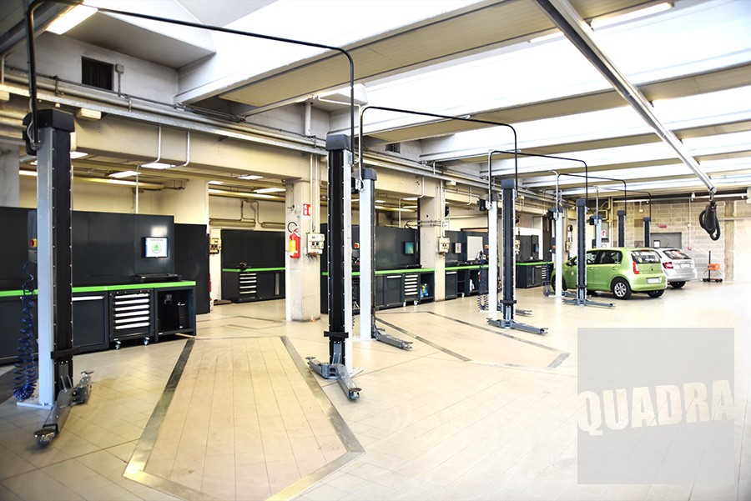
Introduzione
L’attrezzatura fondamentale per lo svolgimento delle attività è il ponte
Cluster di manutenzioni:
  Manutenzione ordinaria
  Manutenzione straordinaria
Obiettivo: Individuare il numero di ponti necessari per avere un tempo di risposta inferiore a 12 ore

Slide 3
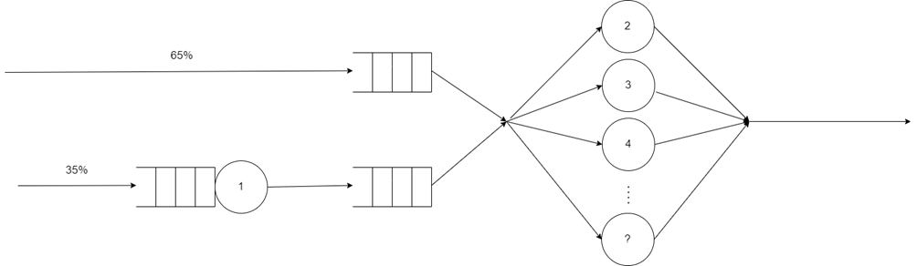
Modello concettuale
Ogni servente può avere 2 stati: Libero o Occupato
Le variabili di stato sono:
Numero di veicoli in ogni coda (Coda Diagnosi, Coda a priorità alta, Coda a priorità Bassa)
Numero ponti disponibili
Disciplina FIFO (First-In First-out)
Priorità code: Astratta senza prelazione

Slide 4
Modello delle specifiche
I parametri utilizzati per questo progetto sono:
  Tempo inter-arrivo Esponenziale λ = 0,5 automobili/ora
  Tempo di servizio Esponenziale (Ponte) μ_p = 0,2 automobili/ora
  Tempo di servizio Esponenziale (Diagnosi) μ_d = 1,66 automobili/ora
E(S_p) = 5 ore
E(S_d) = 35 minuti
Il flusso d’ingresso viene ripartito per il 65% nella coda con priorità maggiore e 35% per la coda con priorità inferiore

Slide 5
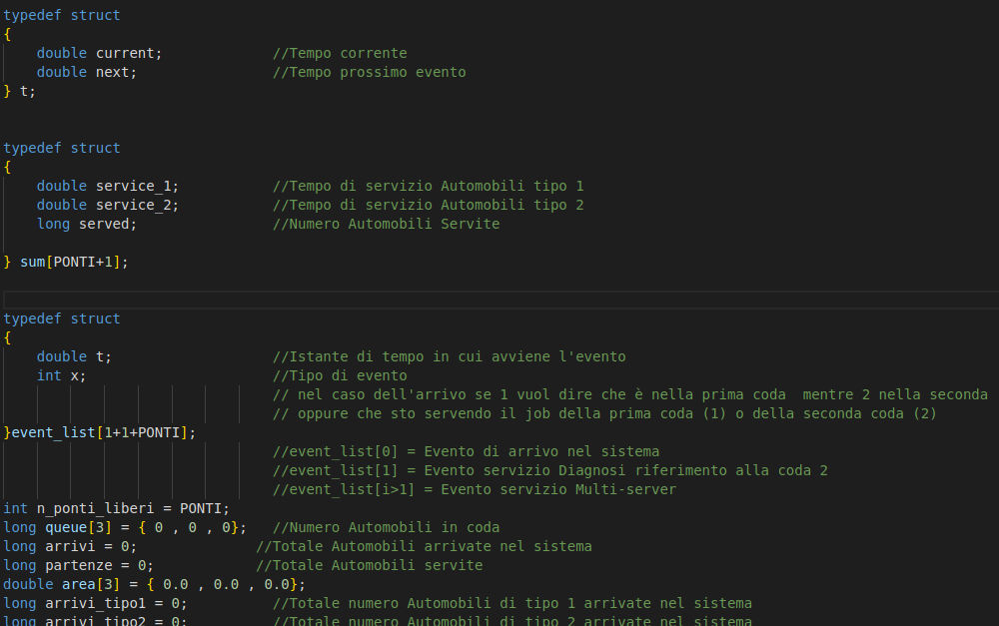
Modello Computazionale
Strutture dati e funzioni
int Type_of_arrive();
int NumeroDiJobPerTipNelSistema(int tipo_auto);
double GetArrival();
double GetService(double mu);
bool empty_queues();
int NextEvent();
int FoundServerFree();
void ProcessArrivals();
int QualeCodaStavaEseguendo(int ponte_corrente);
void ProcessDeparture();

Slide 6
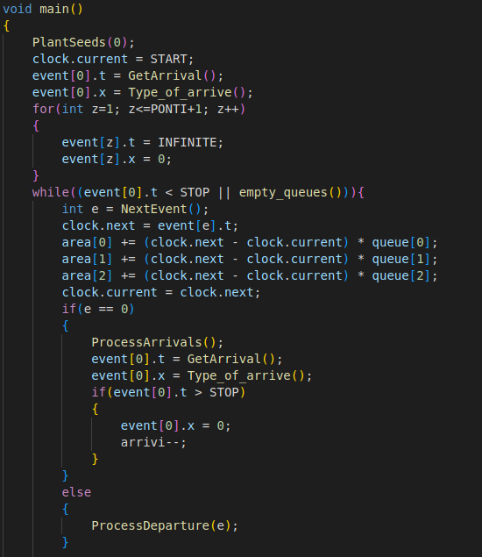
Modello Computazionale
2. Main Loop e Condizione di arresto

Slide 7
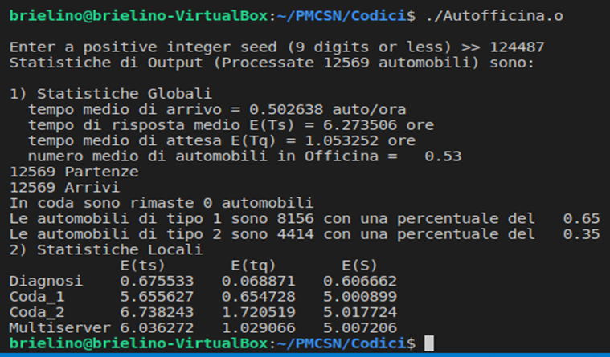
Modello Computazionale
3. Risultati Simulazione

Slide 8
Verifica
Consiste nel verificare la correttezza del simulatore, confrontando i valori del simulatore stesso con i valori teorici.
Simulazione effettuata con:
Seed = 12345678
STOP = 30000 ore
N_Ponti = 3
Statistica | Valore Simulazione | Valore Teorico
E(S_Diagnosi) | 0,588336 | 0,602410
E(Tq_Diagnosi) | 0,062795 | 0,070991
E(Ts_Diagnosi) | 0,651131 | 0,673401
E(S_Multiserver) | 4,964425 | 5,000000
E(Tq_Multiserver) | 7,023749 | 6,032495
E(Ts_Multserver) | 11,988174 | 11,032495
E(Ts) | 12,214634 | 11,268185

Slide 9
Validazione
Verificare se il simulatore è rappresentativo di un sistema reale
In particolare sono state verificate le seguenti condizioni:
Aumentando λ il tempo di risposta del sistema aumenta?
Aumentando μ_p il tempo di risposta del sistema diminuisce?
Aumentando il numero di ponti il tempo di risposta del sistema diminuisce?

Slide 10
Validazione Risultati
I risultati di questa tabella affermano la correttezza del modello con un sistema reale
Lambda | Mu | Numero ponti | E(Ts)
0,5 | 0,2 | 3 | 12,214634
0,6 | 0,2 | 3 | 74,187589
0,5 | 0,3 | 3 | 4,200929
0,5 | 0,4 | 3 | 2,893702
0,5 | 0,2 | 4 | 6,173851
0,5 | 0,2 | 5 | 5,379298

Slide 11
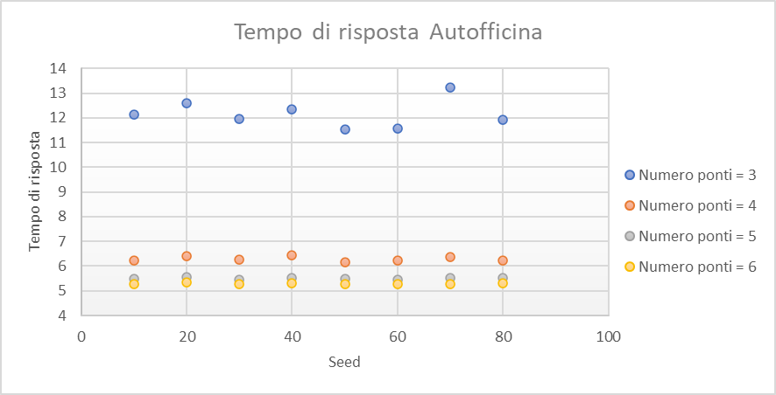
Simulazione e Obiettivo
L’obiettivo ultimo del progetto è individuare il numero di ponti necessari affinché il tempo di risposta del sistema sia inferiore alle 12 ore
Sono state eseguite diverse simulazioni facendo variare il numero di ponti presenti nell’autofficina, i risultati sono stati rappresentati nel grafico

Slide 12
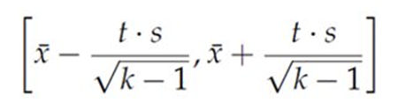
Intervalli di Confidenza
Gli intervalli di confidenza sono stati calcolati con la seguente formula:
•x̄ rappresenta la media degli elementi
•t rappresenta il valore critico
•s rappresenta la varianza campionaria degli elementi
•k rappresenta il numero di elementi
Per questo calcolo è stato utilizzato il file estimate.c

Slide 13
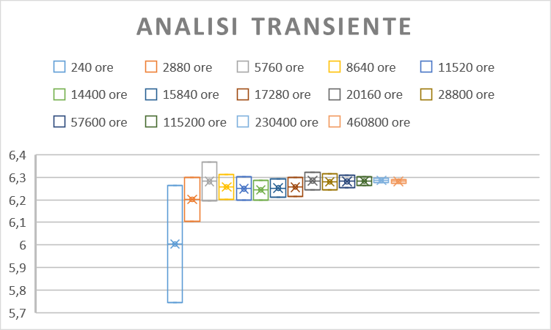
Analisi Transiente
Per effettuare l’analisi Transiente è stato utilizzato il meccanismo delle repliche
Fissato il seed a 12345678 sono state eseguite numerose simulazioni facendo variare il tempo di simulazione da 240 ore a 460800 ore
Sono state utilizzate 50 repliche che hanno prodotto una stima di E(Ts) indipendente l’una dall’altra
Sono stati creati intervalli di confidenza al 95%

Slide 14
Analisi Transiente - Risultati
Tempo Simulazione | Valore medio | Ampiezza intervallo
240 | 6,00387 | 0,259217
2880 | 6,202912 | 0,097803
5760 | 6,281832 | 0,085153
8640 | 6,258102 | 0,054944
11520 | 6,249373 | 0,051995
14400 | 6,244062 | 0,043642
15840 | 6,25224 | 0,040385
17280 | 6,25626 | 0,042694
20160 | 6,284647 | 0,039023
28800 | 6,280053 | 0,035522
57600 | 6,281763 | 0,02789
115200 | 6,282965 | 0,020522
230400 | 6,286874 | 0,010935
460800 | 6,28237 | 0,007742
Come si nota dalla tabella il tempo di risposta si stabilizza intorno alle 28800 ore con un valore di risposta pari a 6,28 ore

Slide 15

Analisi stazionaria
Per questa analisi è stato utilizzato il metodo dei Batch Means
L’utilizzo di questo metodo presuppone di individuare la dimensione dei Batch (B) e il numero di Batch(K) seguendo le seguenti linee guida:
B > 1
K >= 32
N = B*K
Banks, Carson, Nelson, and Nicol scegliere B in modo tale che l’autocorrelazione tra i Batch Means sia minore di 0.2

Slide 16
Analisi Stazionaria
Il sistema come visto nell’analisi transiente raggiunge un tempo di riposta stabile dopo circa 28800 ore nel quale vengono processati circa 15000 veicoli, ottenendo cosi i seguenti valori:
N = 15000
B = 234
K = 64
Per verificare l’ultima linea guida è stato utilizzato il file acs.c, che ha permesso di calcolare il valore di autocorrelazione
0,073 < 0,2

Slide 17
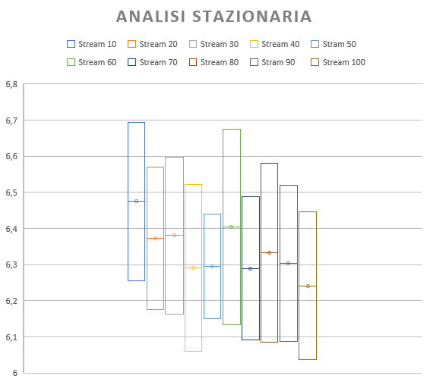
Analisi Stazionaria
Come si può notare il 100% degli intervalli prendono il valore stimato di 6,28 ore

Slide 18
Analisi Stazionaria
Stream | Valore medio | Ampiezza
10 | 6,47504 | 0,21958
20 | 6,372424 | 0,197718
30 | 6,380599 | 0,217066
40 | 6,291207 | 0,230437
50 | 6,295858 | 0,144957
60 | 6,405102 | 0,270862
70 | 6,289456 | 0,198234
80 | 6,332941 | 0,247468
90 | 6,302936 | 0,216276
100 | 6,240814 | 0,204697

Slide 19
Conclusione
L’individuazione del numero di ponti minimo che permette di avere:
Tempo di risposta inferiore a 12 ore
Spesa minima per acquisto ponti e pagamento personale
Il costo di un singolo ponte è di circa 2000 € ed ogni ponte viene assegnato un meccanico specializzato
La soluzione proposta permette di avere quindi una spesa complessiva pari a 2000*4 = 8000 €

